Slide 1
Проект игры с логическими блоками З.Дьенеша
МАДОУ № 308 «Жемчужинка»
Исполнитель: Улезькова Ольга Юрьевна
Воспитатель 1 категории
Екатеринбург, 2016 год

Slide 2
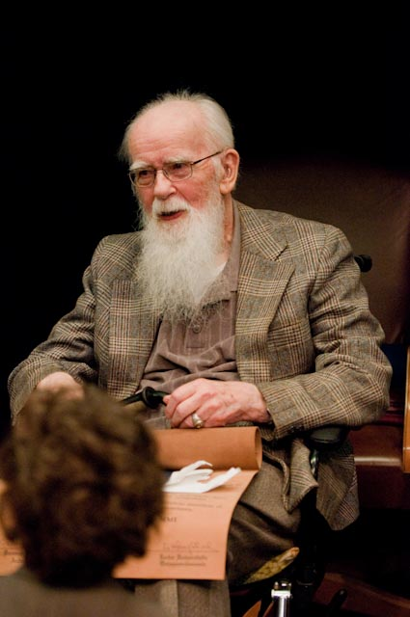
«Логические блоки Дьенеша»
Золтан Дьенеш (11 сентября 1916 – 11 января 2014) – всемирно известный венгерский профессор, математик, специалист по психологии, создатель прогрессивной авторской методики обучения детей «Новая математика», в основе которой лежит обучение математике посредством увлекательных логических игр.

Slide 3
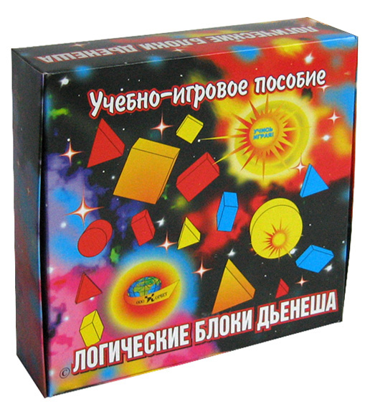
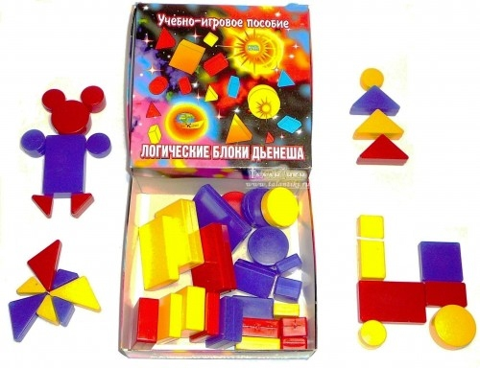
Цель : научить решать логические задачи на разбиение по свойствам.

Slide 4
Задачи:
Познакомить с формой, цветом, размером, толщиной объектов;
Развивать пространственные представления;
Развивать логическое мышление, представление о множестве, операции над множествами (сравнение, разбиение, классификация, абстрагирование, кодирование и декодирование информации);
Усвоить элементарные навыки алгоритмической культуры мышления;
Развивать умения выявлять свойства в объектах, называть их, обобщать объекты по их свойствам, объяснять сходства и различия объектов, обосновывать свои рассуждения;
Развивать познавательные процессы, мыслительные операции;
Воспитывать самостоятельность, инициативу, настойчивость в достижении цели;
Развивать творческие способности, воображение, фантазию, способности к моделированию и конструированию;
Развивать речь;
Успешно овладеть основами математики и информатики.

Slide 5
К игре прилагается набор «Давайте вместе поиграем»:
Девять комплектов логических фигур, плоский вариант блока Дьенеша (для работы с подгруппой детей).
Два комплекта карточек с символами свойств.
Один комплект логических кубиков.
Игры делятся по возрастам:
Для младшего дошкольного возраста (3-5 лет): логические фигуры, угощения для медвежат, художники, магазин.
Для старшего дошкольного возраста (5-7 лет): логические кубики, украсим елку бусами, архитекторы, карточки – символы свойств, логический поезд, мозаика цифр.

Slide 6
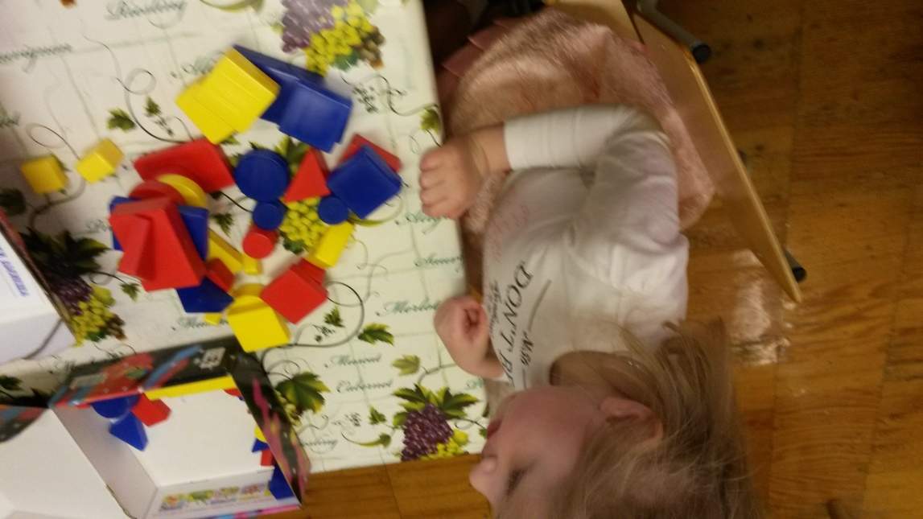
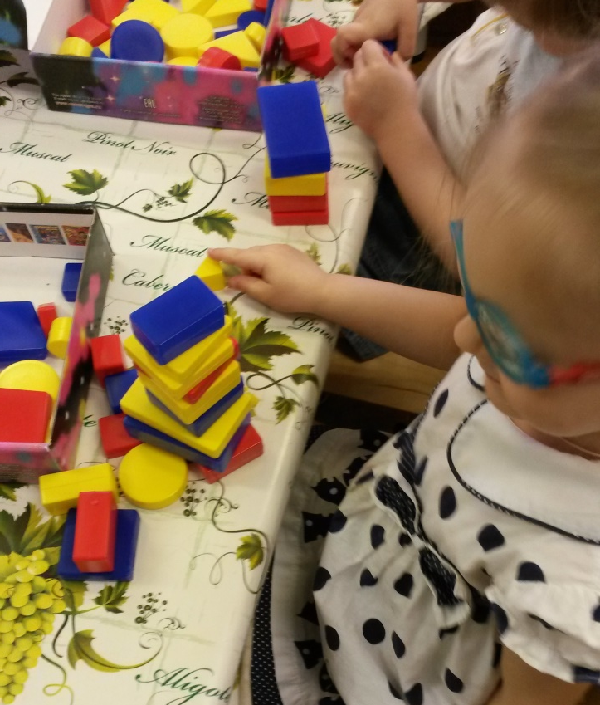
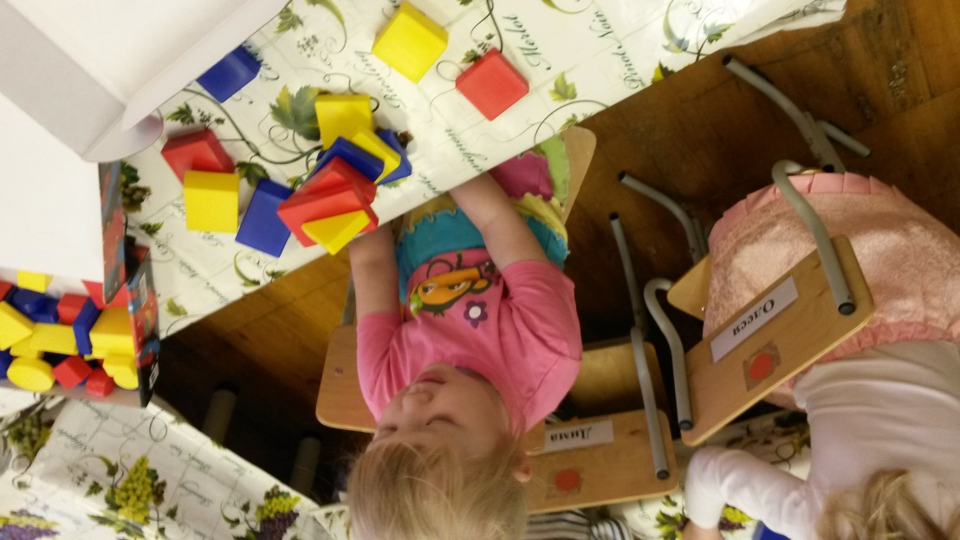
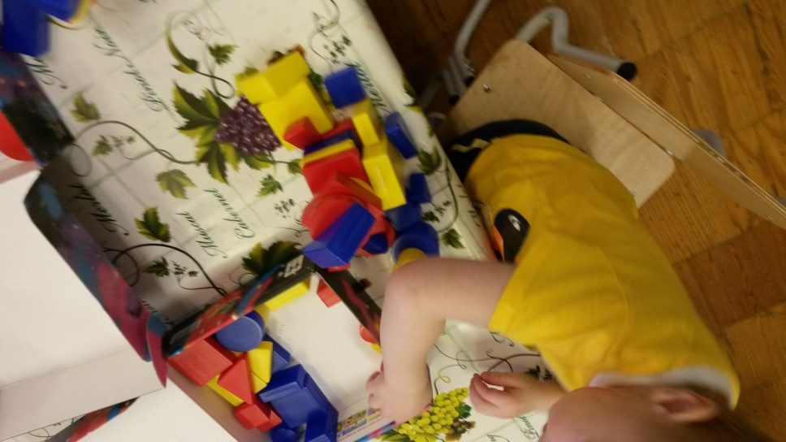
Как играть в игру
Для начала надо познакомить ребенка с блоками. Выложите перед ним набор и дайте ему вволю наиграться.

Slide 7
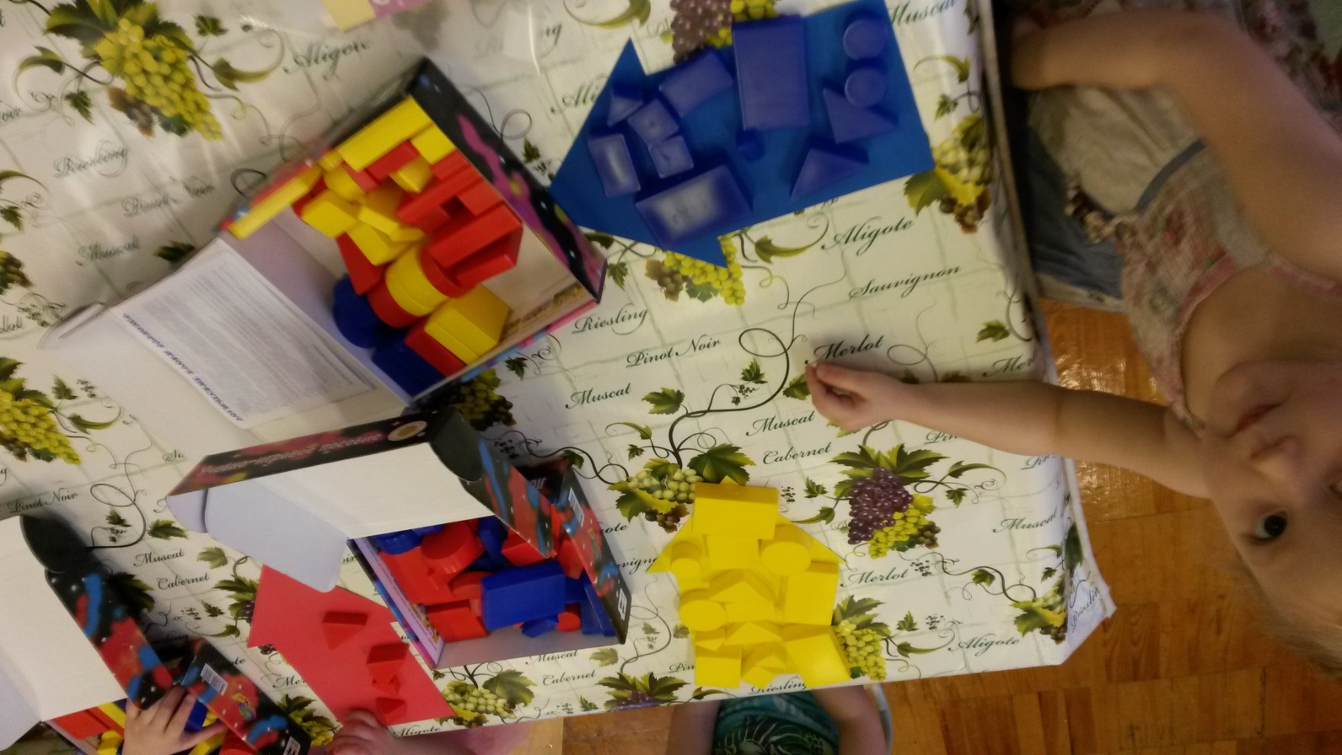
Как играть в игру
Выделить все блоки по какому-то одному из признаков (цвету, форме, размеру).

Slide 8
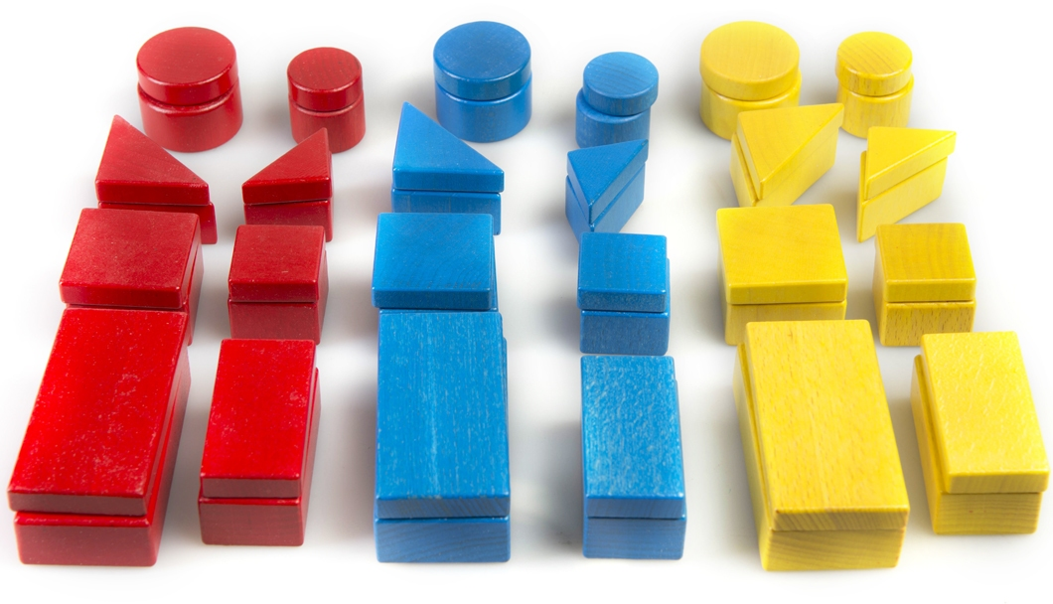
Как играть в игру
Выделить блоки по двум признакам (цвету и форме, форме и размеру).

Slide 9
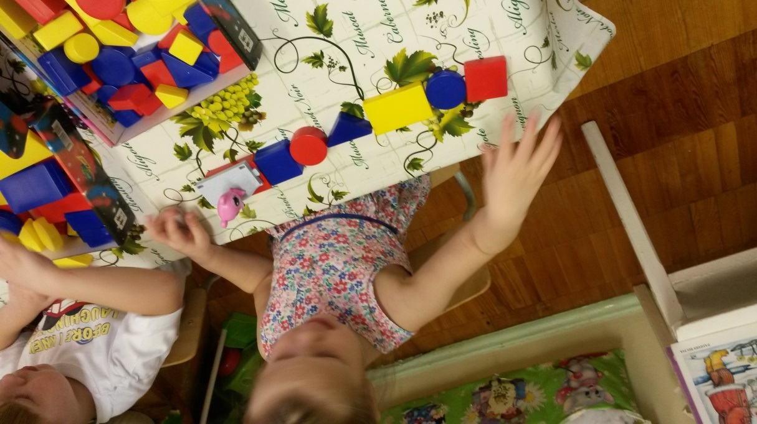
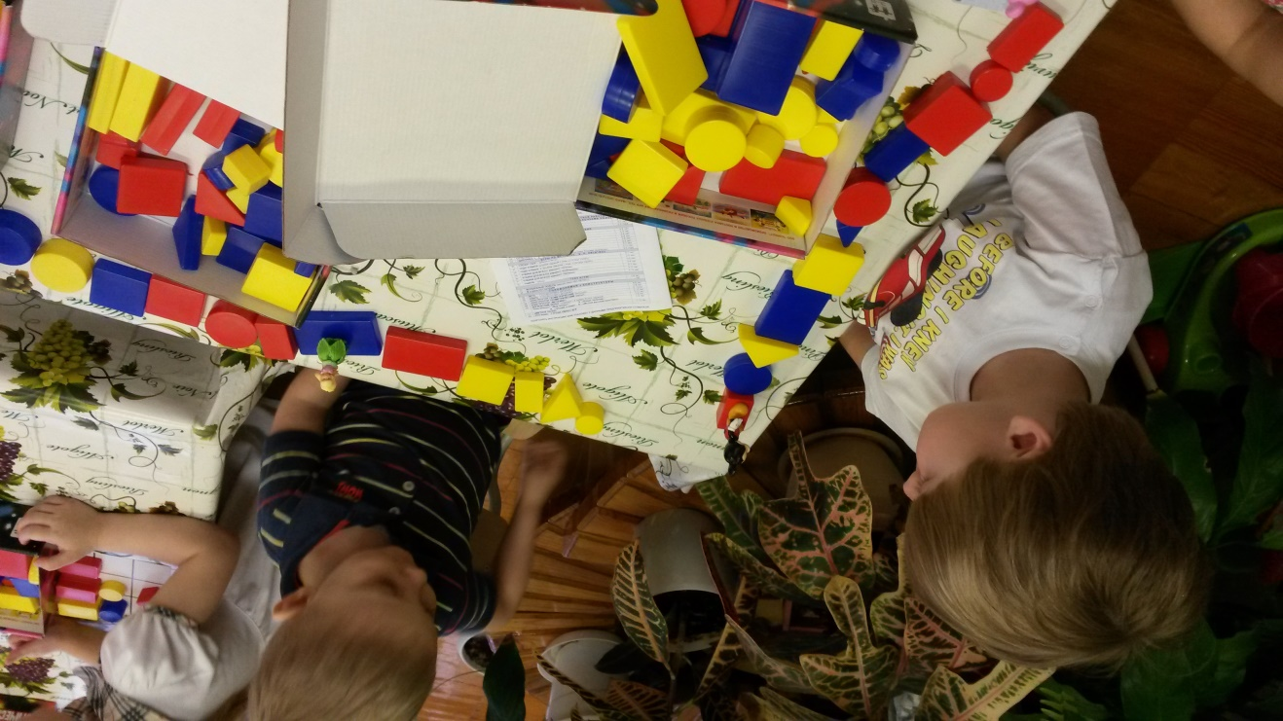
Как играть в игру
Построить длинный паровозик или цепочку в разных вариантах.

Slide 10
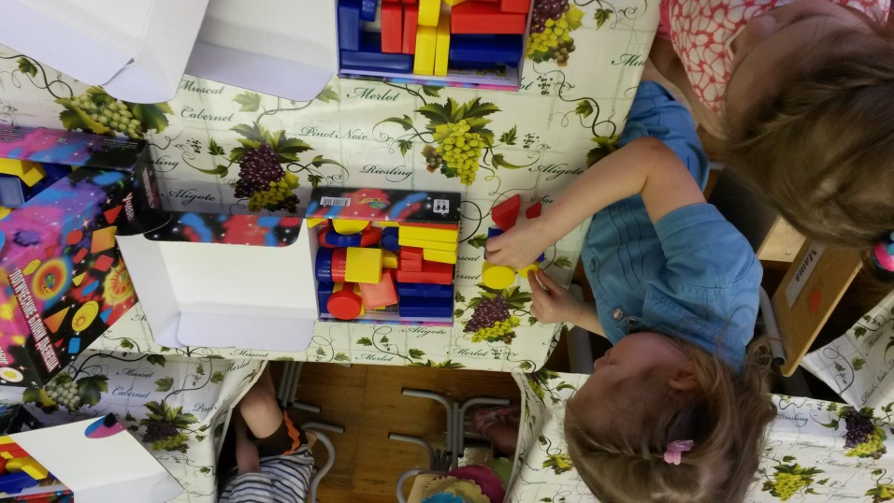
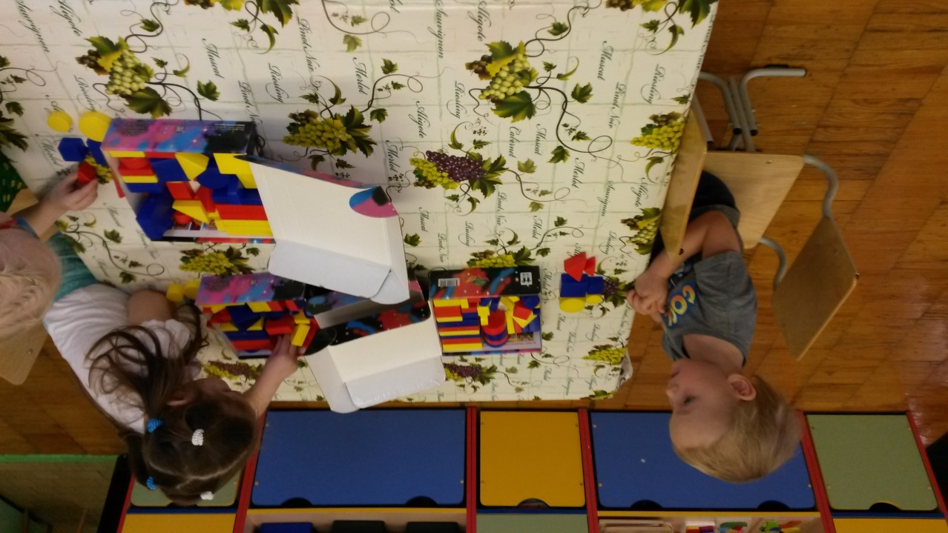
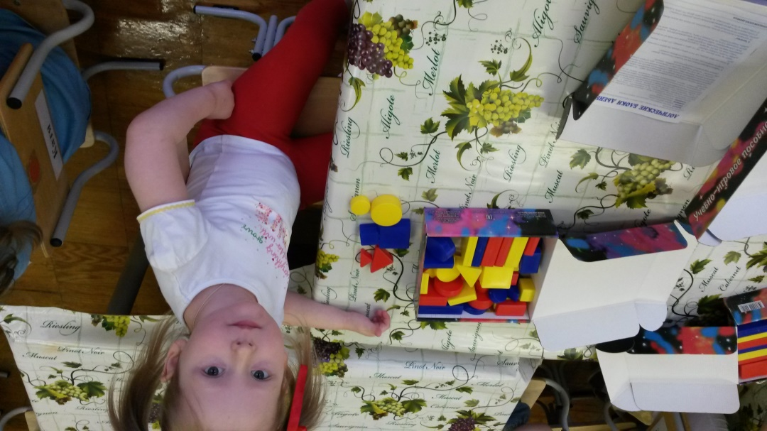
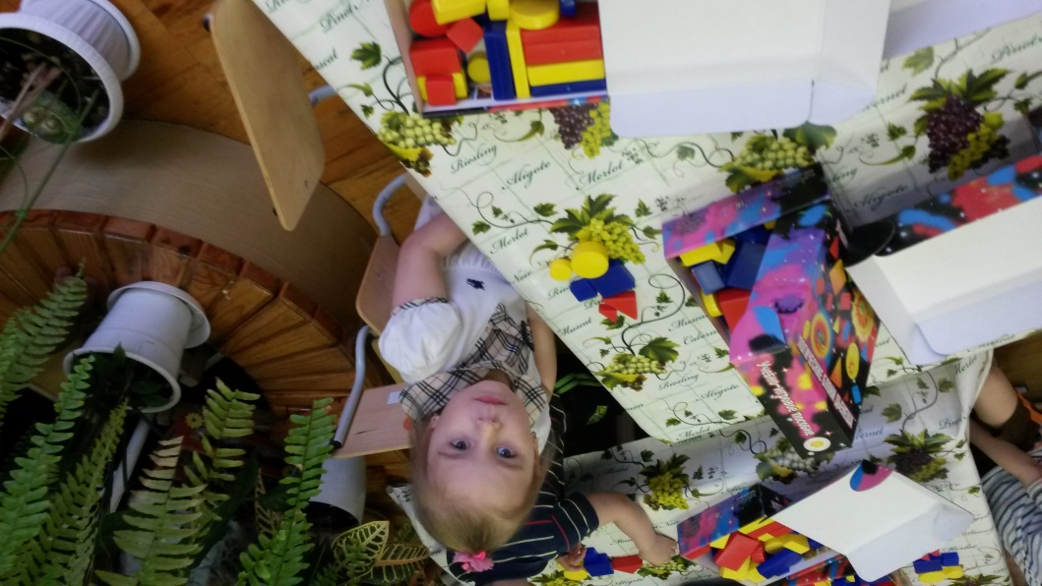
Как играть в игру
«Второй ряд»

Slide 11
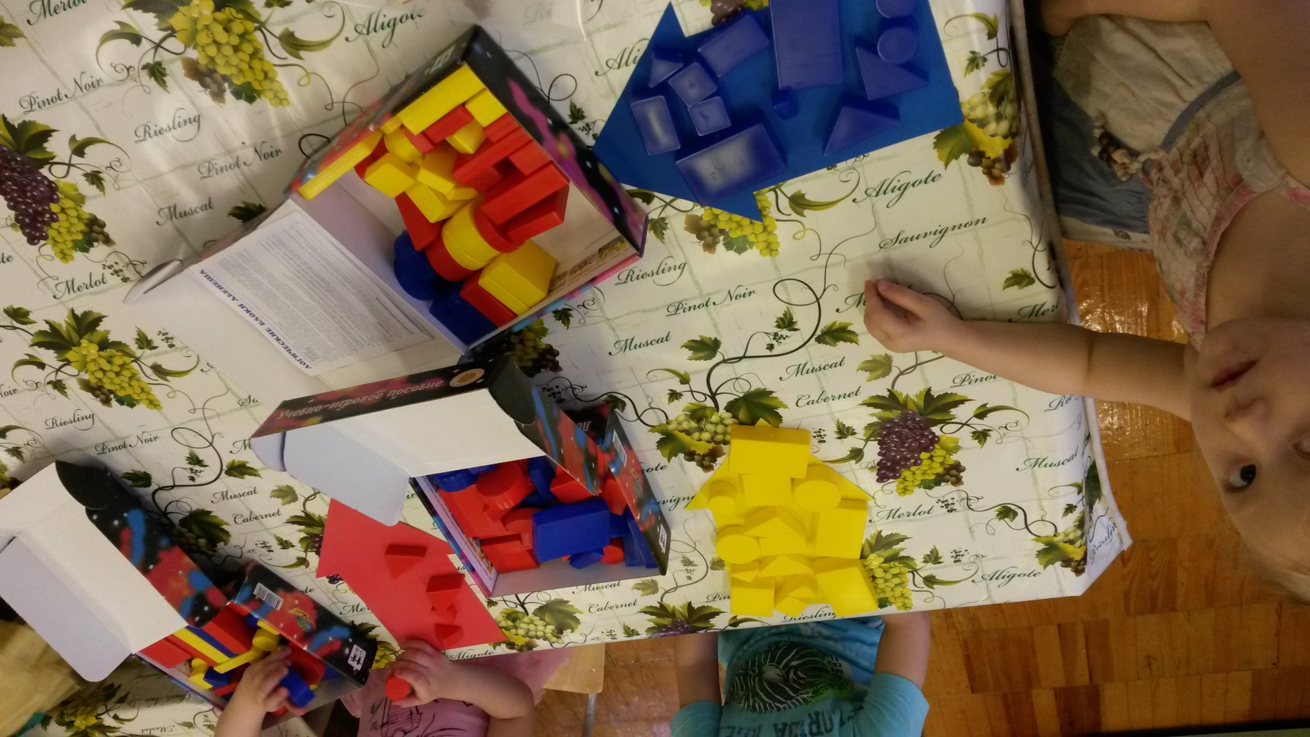
Как играть в игру
«Домино». «Раздели фигуры».

Slide 12
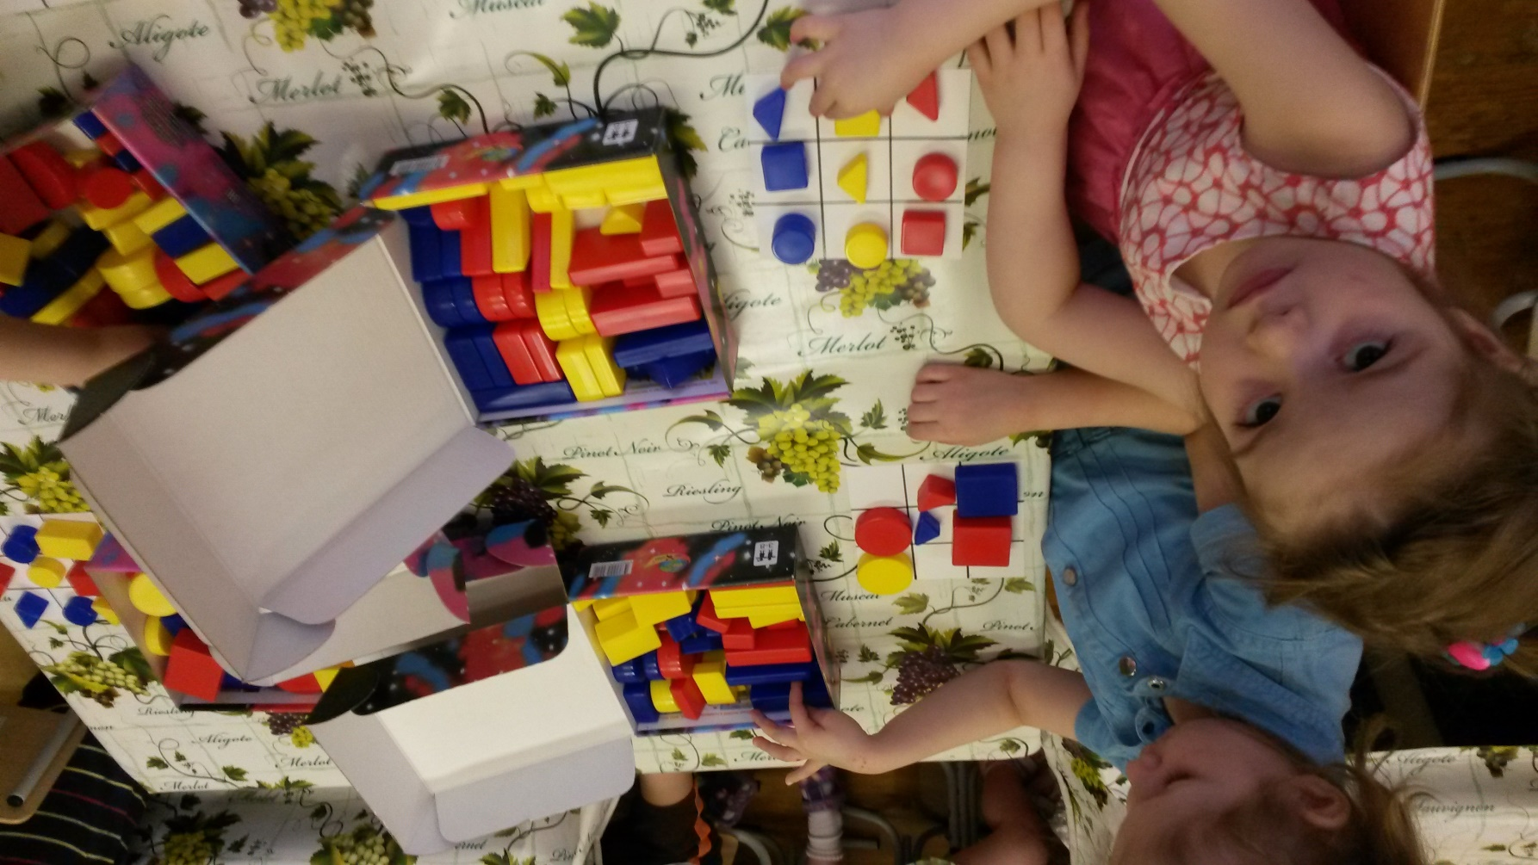
Как играть в игру
Игры и упражнения с блоками, где их свойства изображены на карточках.

Slide 13
Как играть в игру
Игра «все в ряд».

Slide 14
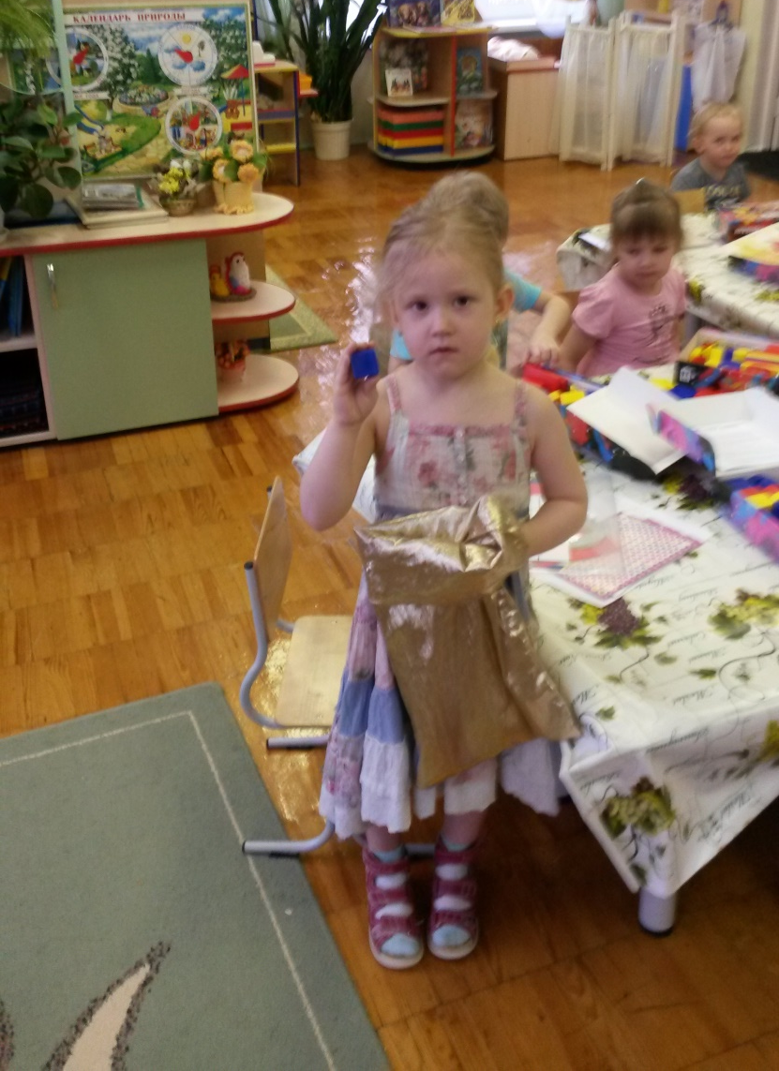
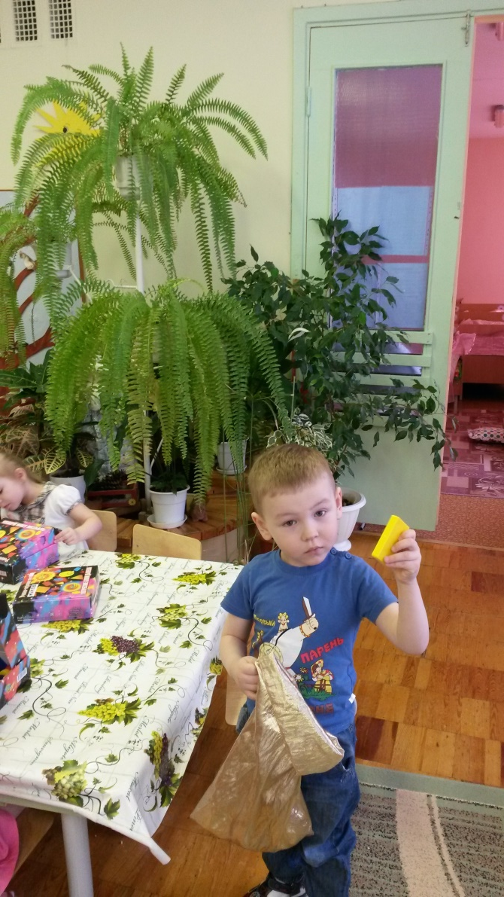
Игра «чудесный мешочек»

Slide 15
Упражнения «найди лишнюю фигуру».

Slide 16
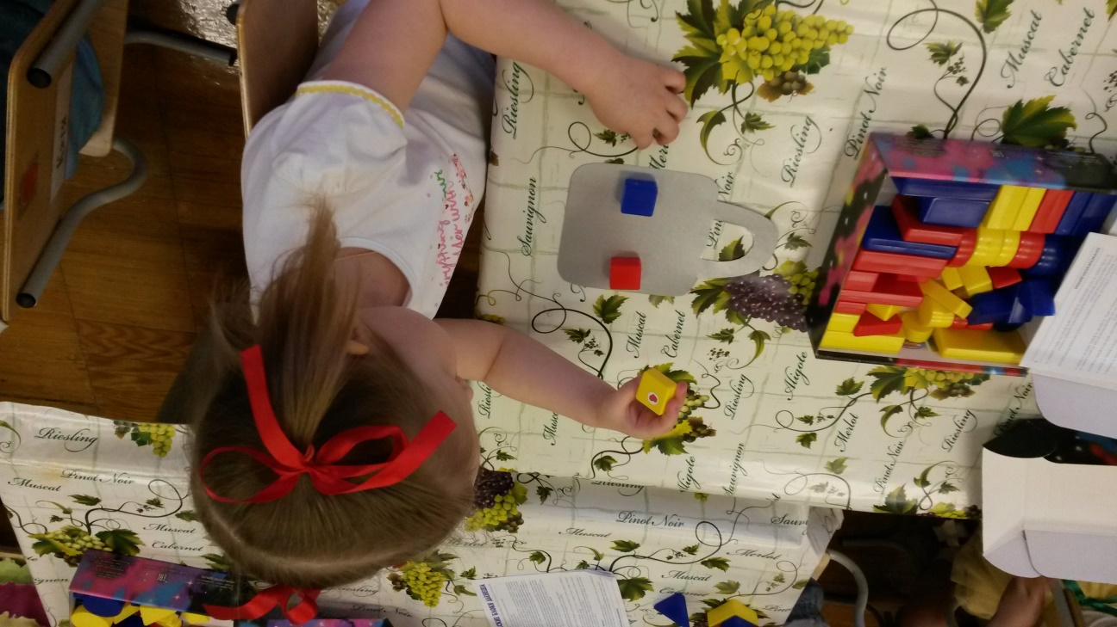
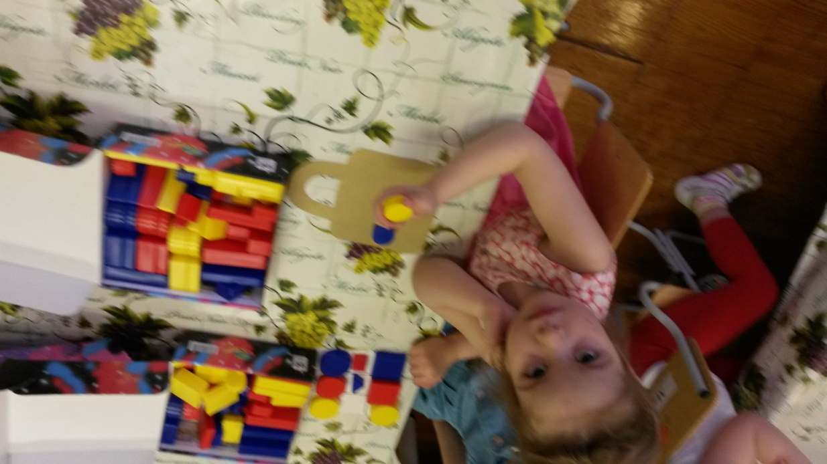
Этапы работы:
Знакомство с блоками. Свободные игры с ними.
Игры и упражнения на закрепление свойства фигуры. Игровые упражнения «чудесный мешочек», «цепочка», «открой замок», «второй ряд», «раздели фигуры», «чего не стало».

Slide 17
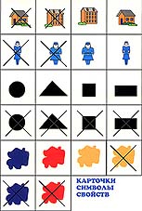
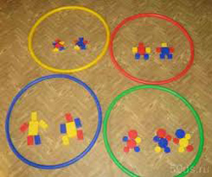
Этапы работы:
Знакомство с карточками - символами.
Знакомство с 1,2,3 обручами.

Slide 18
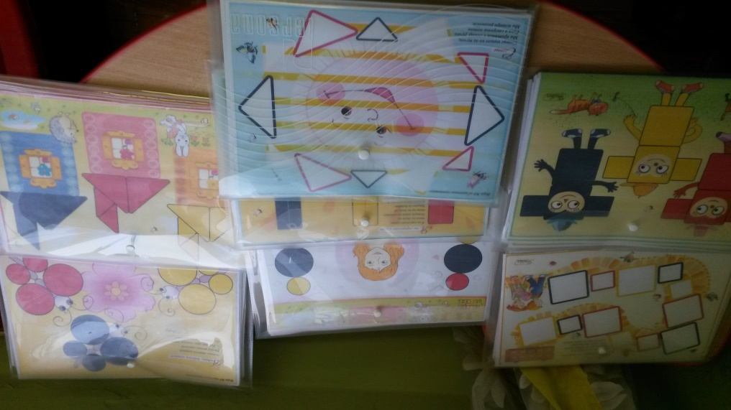
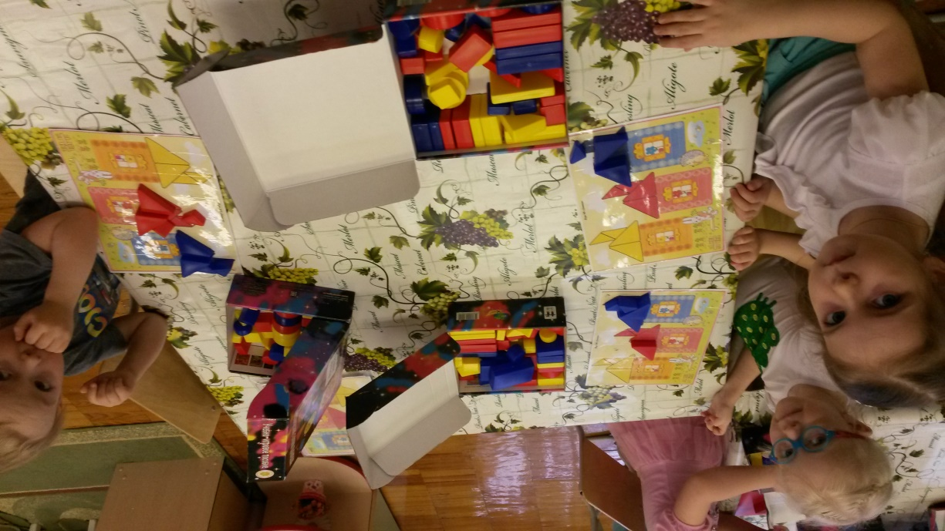
Этапы работы:
Игры с использованием частицы «не».
Игры из набора «Давайте поиграем».

Slide 20
Спасибо за внимание!

